Slide 1
알고리즘 문제 풀이
김대겸

Slide 2
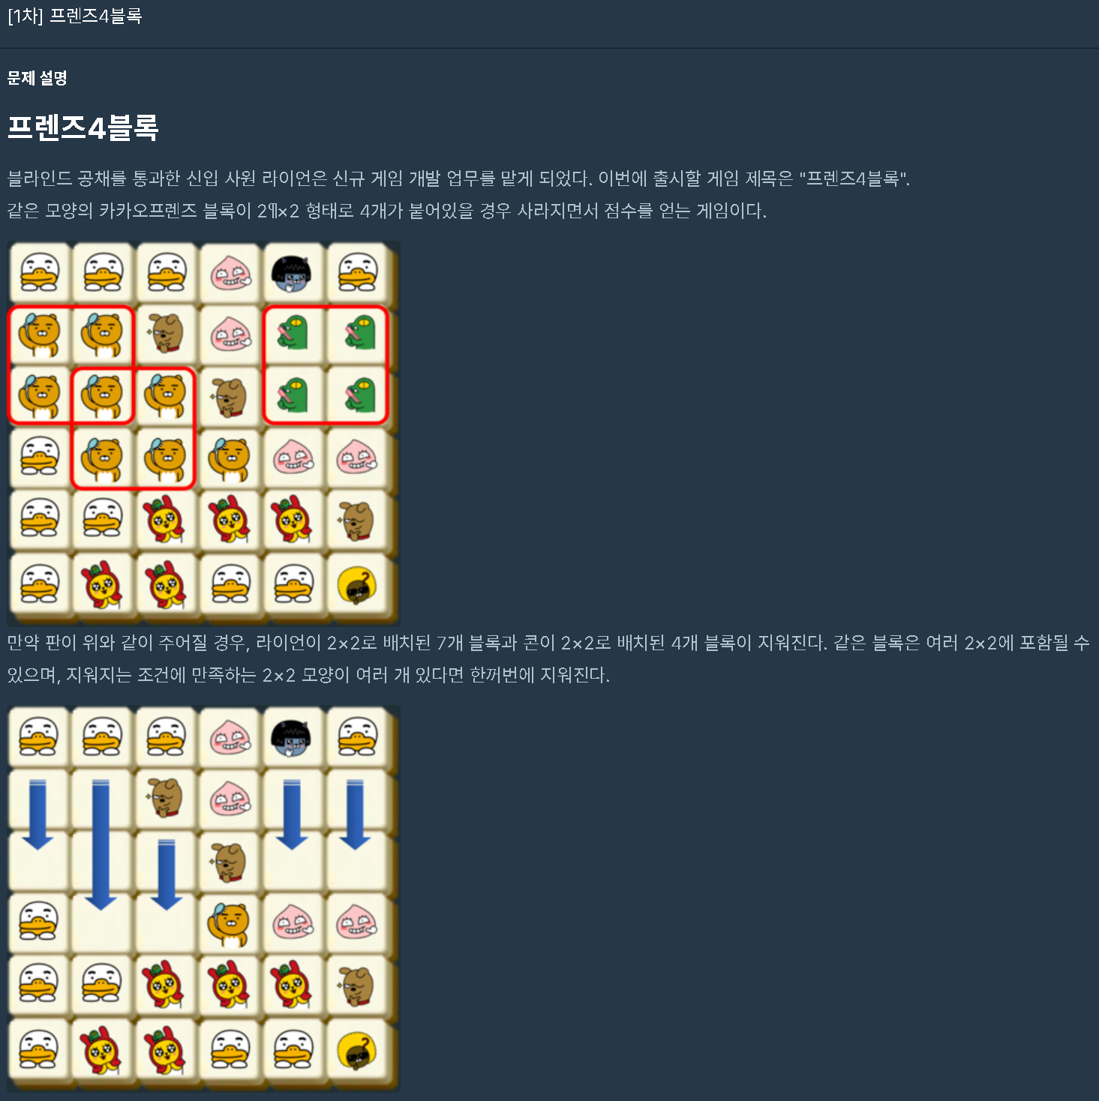
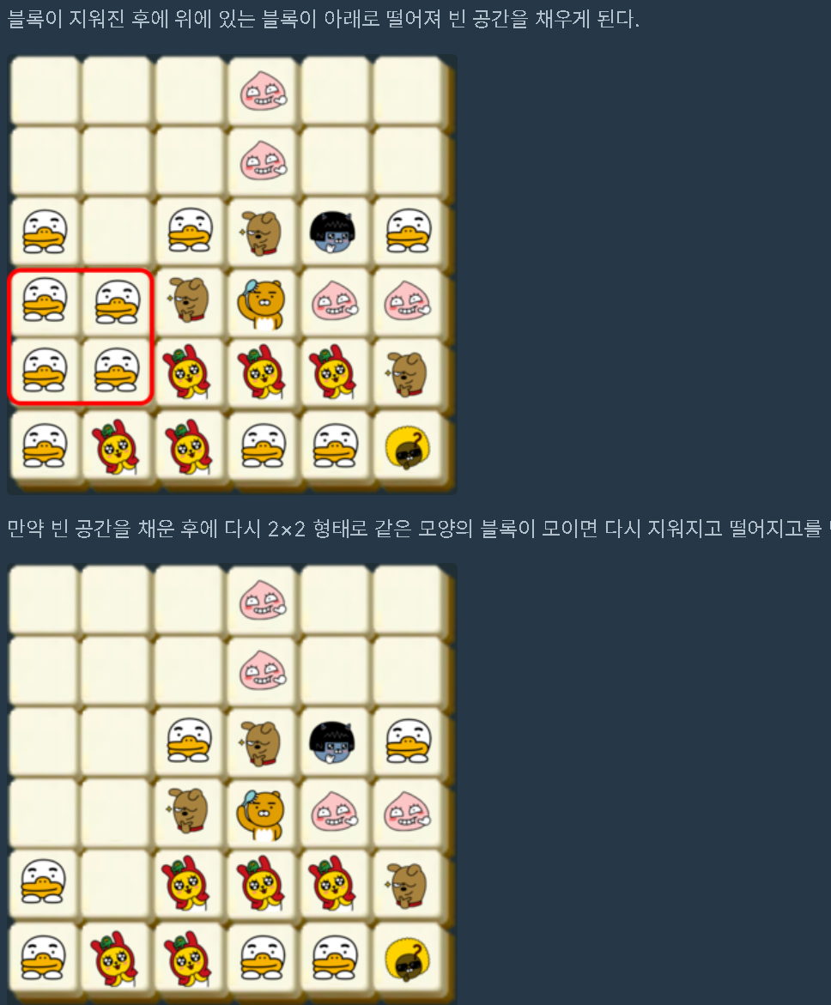
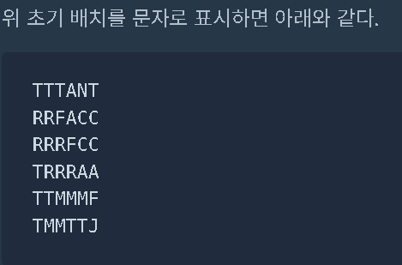
알고리즘 문제 풀이
프렌즈 4블록
좌측 상단을 기준으로 2x2를 탐색
아래가 비었으면 내려오기
겹치는 부분이 있을 수 있으므로 고려해야함

Slide 3
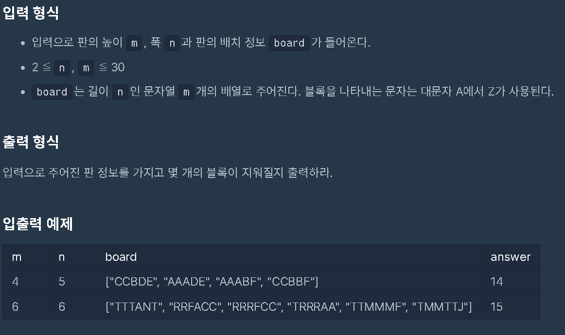
알고리즘 문제 풀이
프렌즈 4블록
지워진 블록 정보를 저장 후 출력

Slide 4
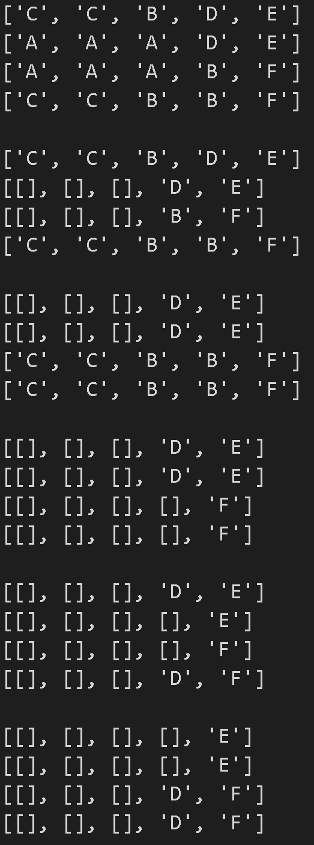
알고리즘 문제 풀이
프렌즈 4블록
좌측 상단부터 오른쪽, 아래, 대각선 좌표에 현재 좌표의 요소와 같은 요소가 있는지 검사
같은 요소가 있다면 집합(set)에 4개 좌표(2x2 전체) 추가
현재 좌표 아래에 빈 공간이 있다면 아래에 빈 공간이 없을때 까지 내리기

Slide 5
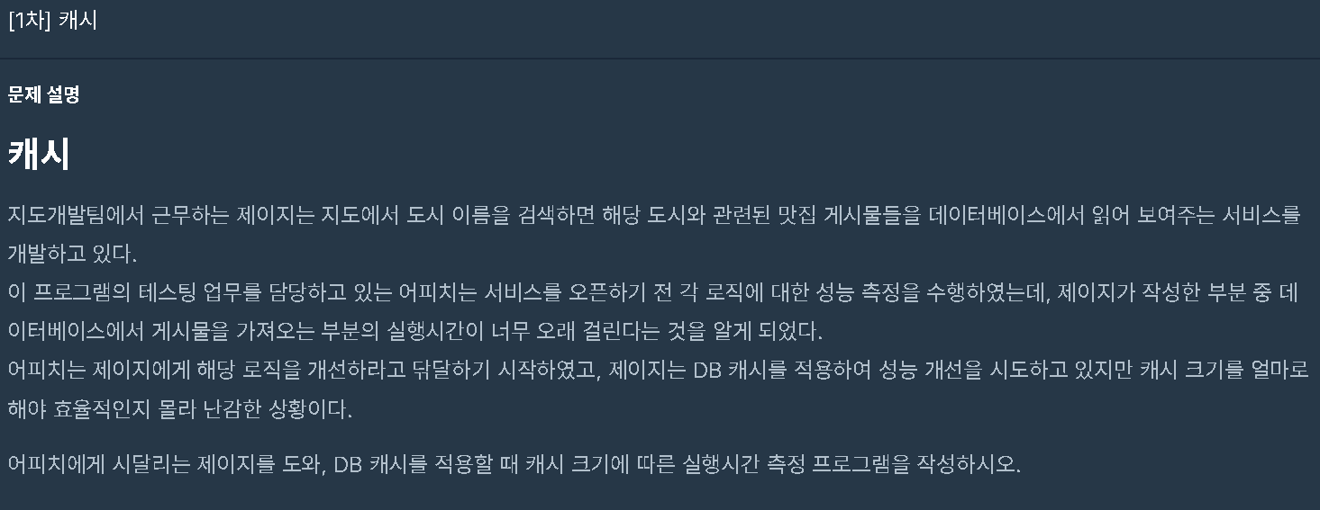
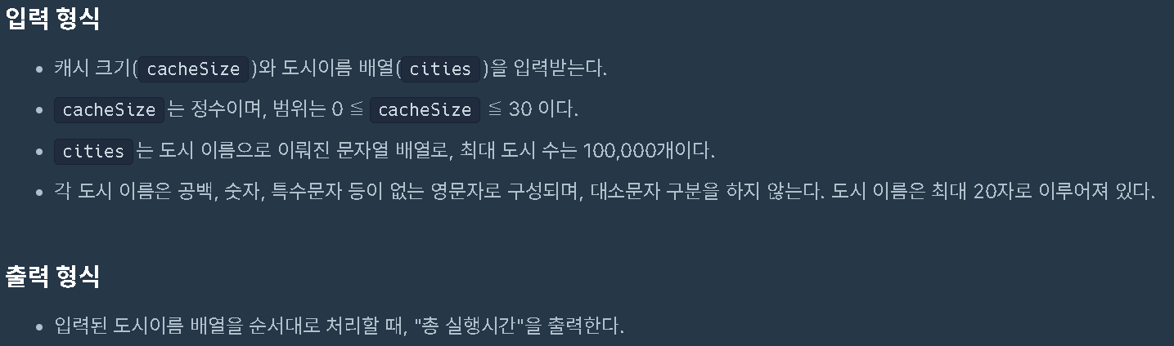
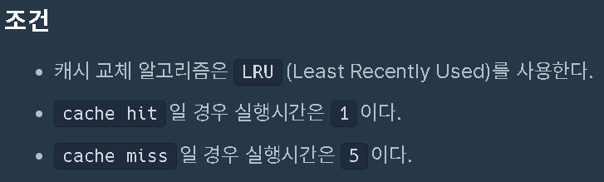
알고리즘 문제 풀이
캐시
가장 최근에 사용한걸 캐시에 두겠다 라는 뜻

Slide 6
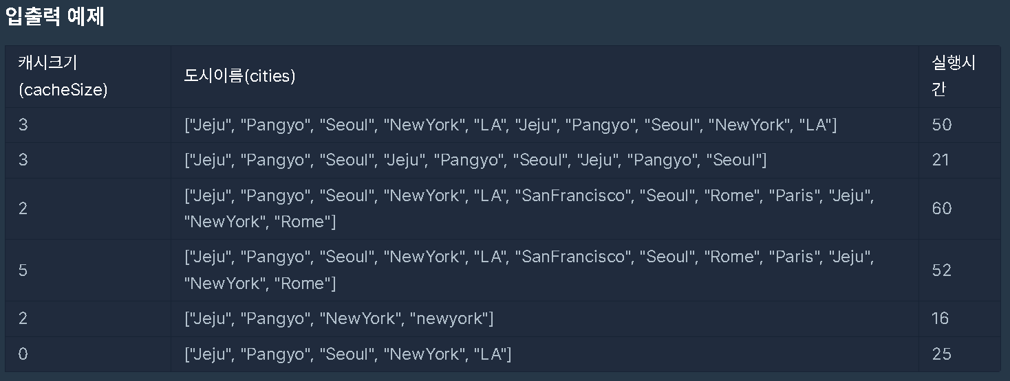
알고리즘 문제 풀이
캐시
캐시
실행시간
Jeju
5
Pangyo
Jeju
10
NewYork
Pangyo
15
newyork
Pangyo
16

